Slide 1
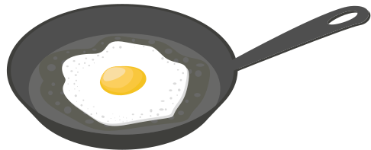
Konkurs na eksperyment matematyczny
Matematyka na śniadanie – analiza bezpiecznego lądowania jajka na patelnie
Marlena Fabińska 3DP1 z IV liceum ogólnokształcącego w Łodzi

Slide 2

Pytanie badawcze: Z jakiej maksymalnej wysokości można upuścić surowe jajko na patelnię tak, aby żółtko pozostało nienaruszone (nie pękło)?

Slide 3
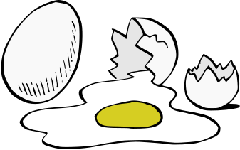
Hipoteza: Maksymalna wysokość z jakiej można upuścić jajko tak aby żółtko pozostało nienaruszone wynosi około 30cm.

Slide 4
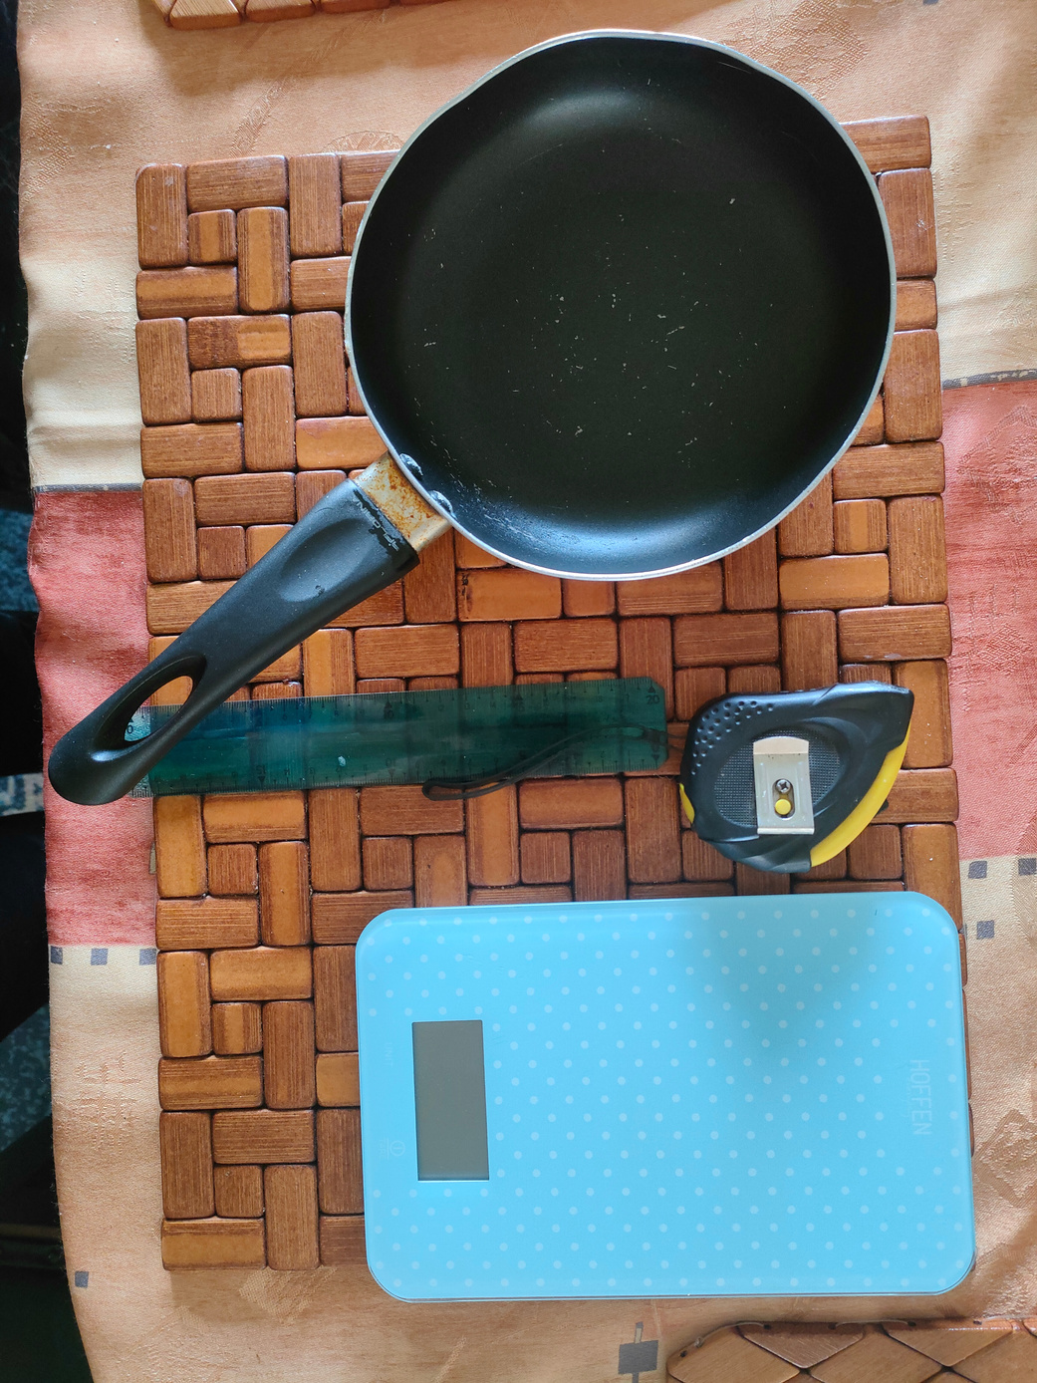
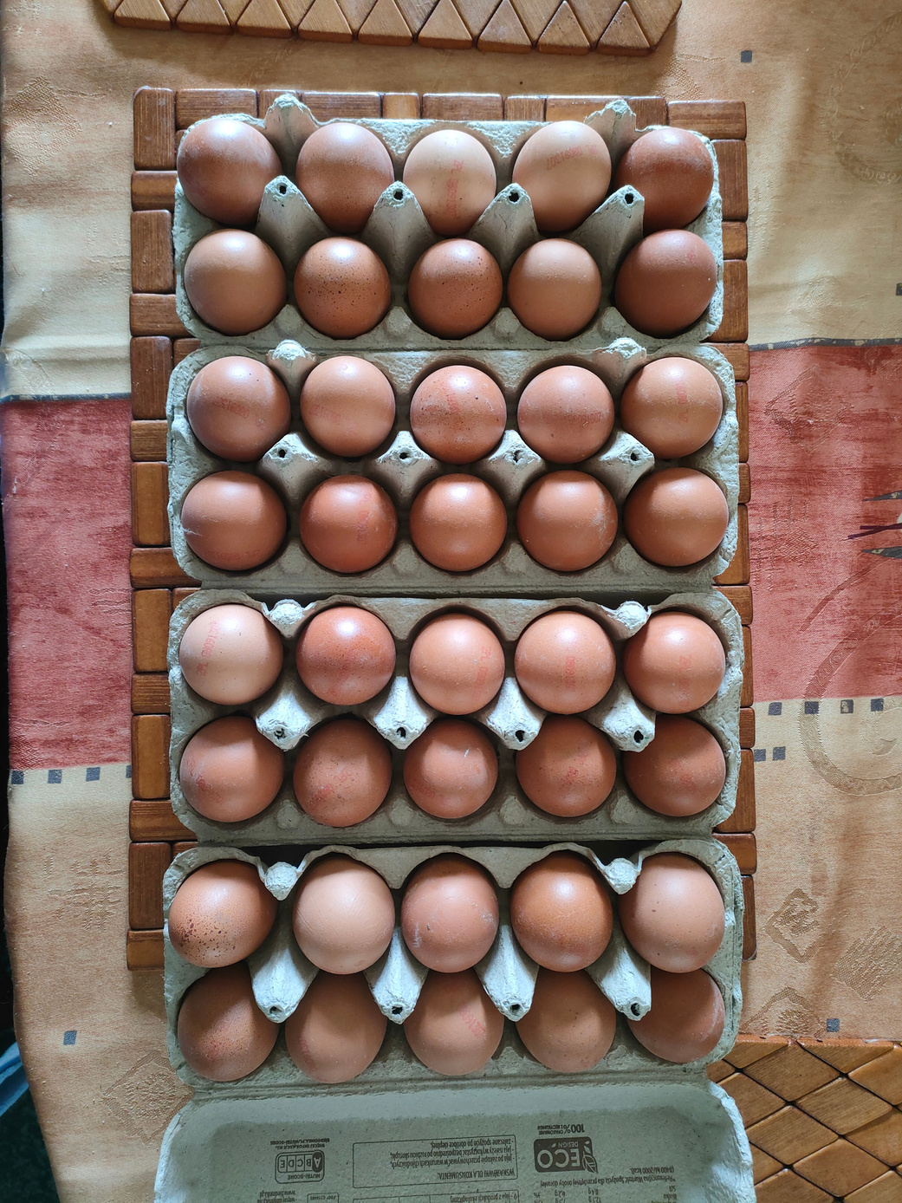
Materiały
  40 tych samych jajek, rozmiar M, ściółkowe - najbardziej popularne, średnia wielkość
  Patelnia
  Linijka/Miarka
  Waga kuchenna

Slide 5
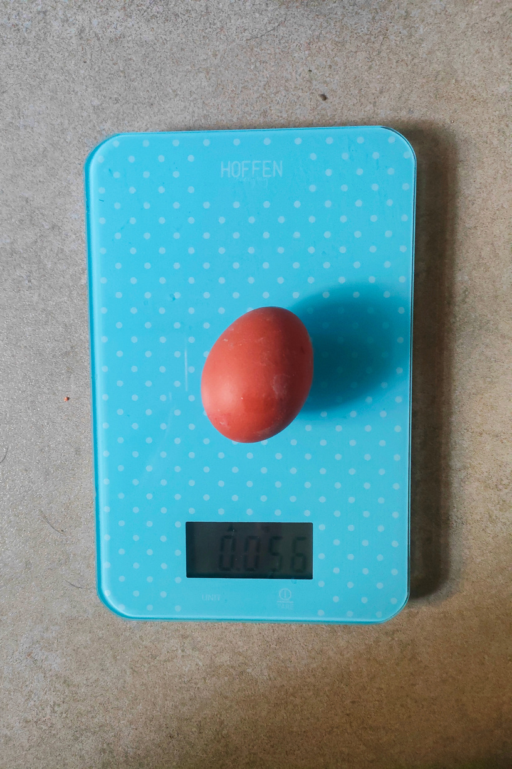
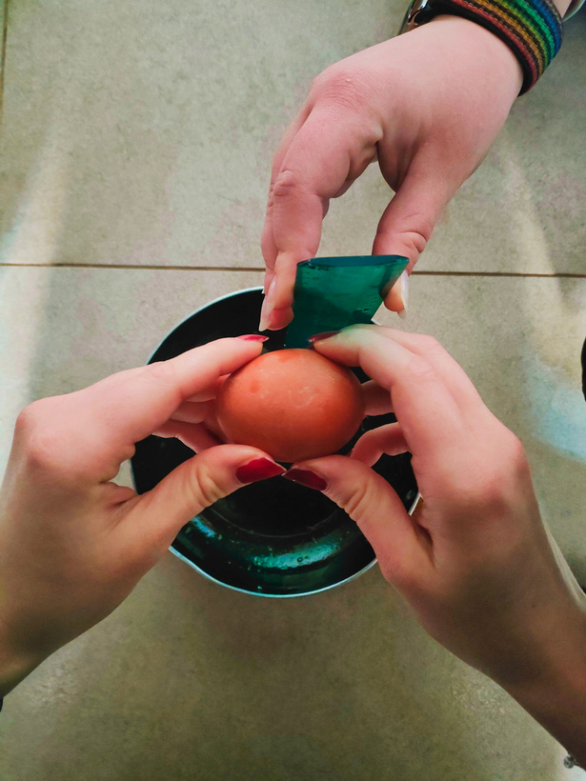
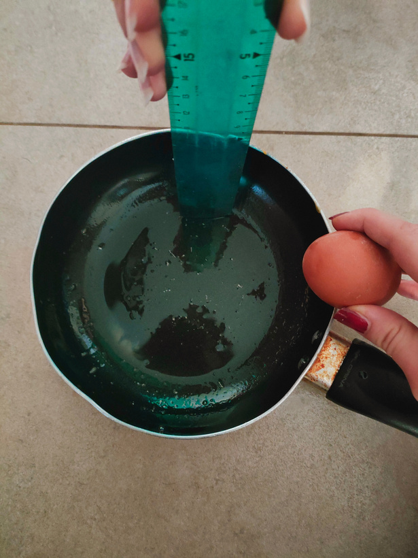
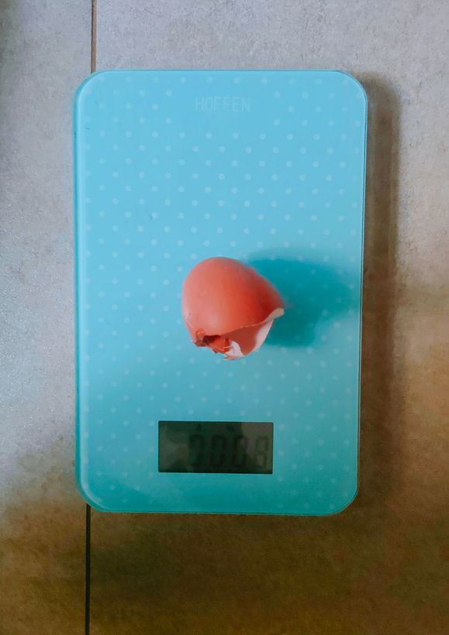
P r z e b i e g e k s p e r y m e n t u
1. Zważenie jajka na wadze kuchennej i zapisanie jego masy
3. Odmierzenie wysokości z której spada dane jajko
2. Jedno, lekkie uderzenie środka jajka o brzeg patelni
4. Zważenie samej skorupki jajka i zapisanie masy

Slide 6
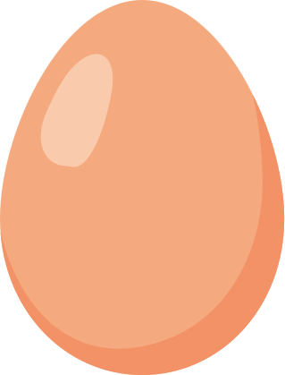

Jak odmierzano wysokość z której upadało jajko?
Odpowiednie odległości z których spadało jajko były odmierzane linijką od wnętrza patelni
Jajko zostało otwarte tak, aby dolna część skorupki znajdowała się w ustalonej odległości i spadło na sam środek

Slide 7
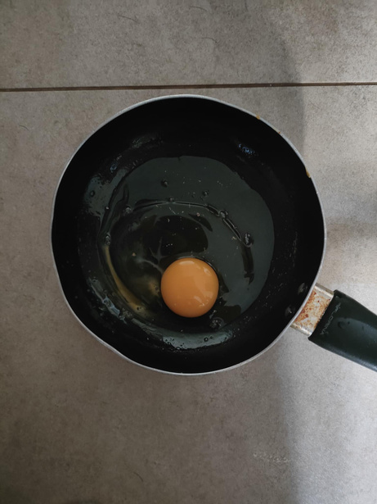
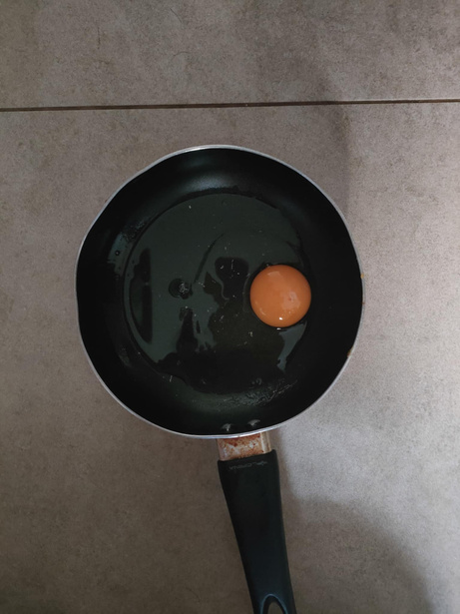
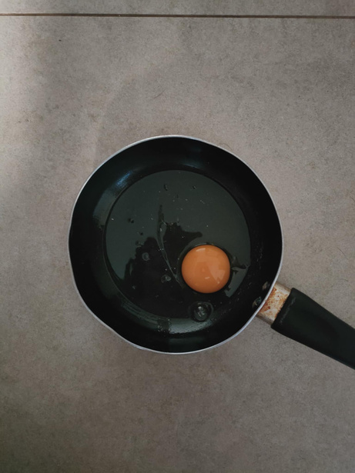
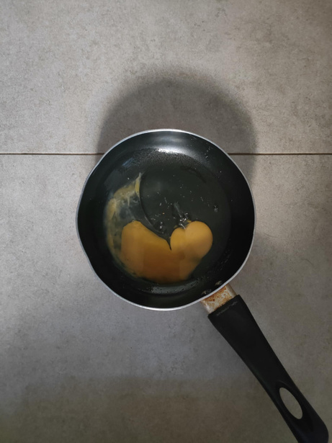
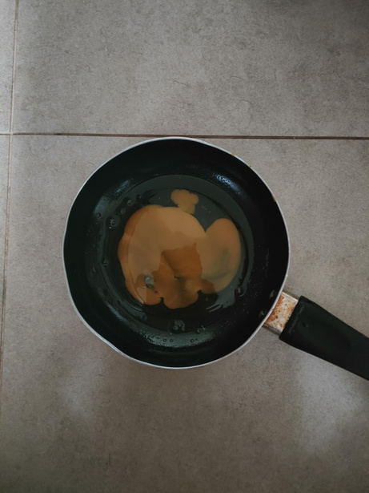
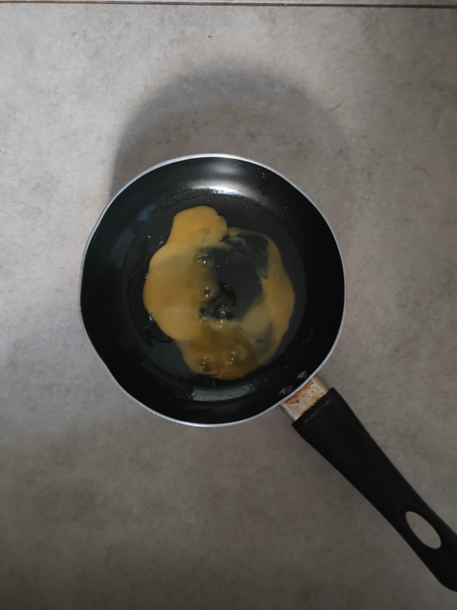
W y s o k o ś c i
10cm
15cm
16cm
16,5cm
17,5cm
20cm

Slide 8
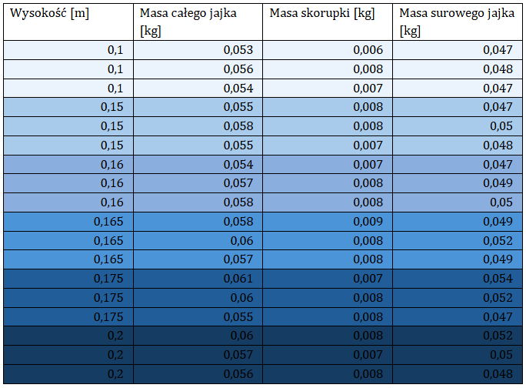
D a n e
Żółtko nie pękło
Żółtko pękło

Slide 9
Żółtko nie pękło po spadku z 16cm ale z 16,5/17cm już tak
16 cm to maksymalna wysokość

Slide 10

W e r y f i k a c j a h i p o t e z y
Hipoteza okazała się niesłuszna. Wysokość jest dwa razy mniejsza. Wydawało mi się iż 30 centymetrów to znaczna wykość, gdy to 16 cm centymetrów stanowi dużą odległość.
Żółtko jest otoczone delikatną, elastyczną błoną, która pełni funkcję ochronną, Zachowuje ona kulisty kształt żółtka i zapobiega zmieszaniu się jego z białkiem. Choć błona ta charakteryzuje się względną wytrzymałością, nie jest w stanie wytrzymać silnych przeciążeń.

Slide 11
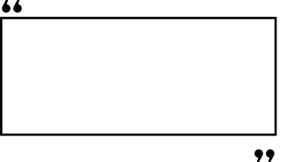
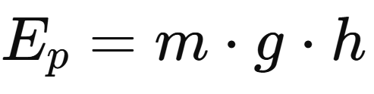
Zółtko jajka pęka gdy zderza się z wnętrzem patelni ze względu na zbyt dużą energię potencjalną. Jej jednostką jest dżul, J. Wyraża się ona wzorem
Gdzie:
m = masa [kg]
g = przyspieszenie ziemskie 9.81m/s
h = wysokość [m]
2

Slide 12

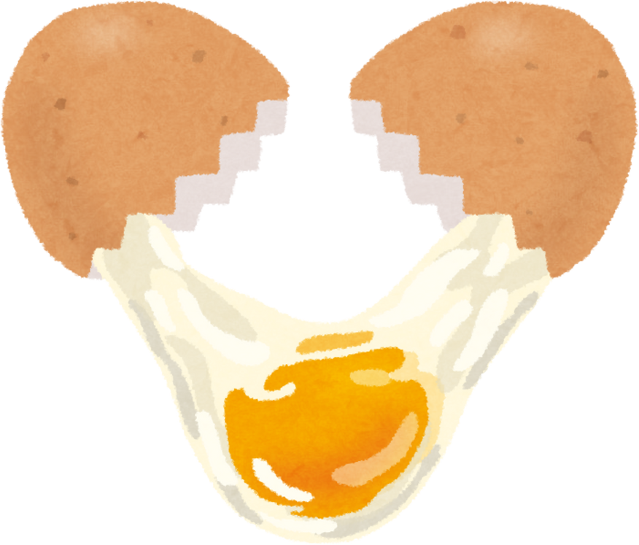
Przy wyższej wysokości, energia potencjalna, która działa na żółtko przy zderzeniu, rośnie a wraz z nią energia kinetyczna jajka. W momencie uderzenia o patelnię energia ta przekształca się w siłę działającą na wnętrze jajka — jeśli jest zbyt duża, powoduje uszkodzenie błony otaczającej żółtko - pęknięcie żółtka
Energia potencjalna zamienia się w energię kinetyczną, w której ma znaczenie prędkość. Jednakże, z tak niskich odległości i wagi, energia kinetyczna wszystkich jajek jest bardzo zbliżona.

Slide 13
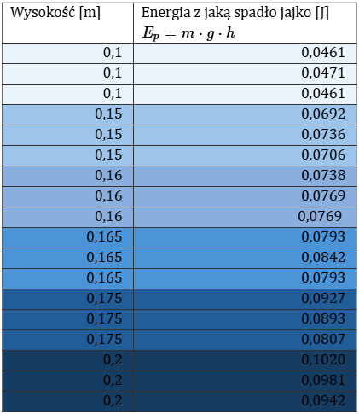

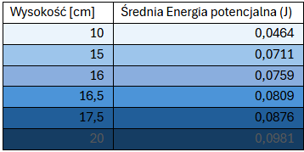
Obliczanie średniej Energi potencjalnej

Slide 14
W n i o s k i
Maksymalna wysokość z której można opuścić jajko wynosi 16cm - energia potencjalna wynosi około : 0,0759 J
Żółtko pękło, gdy jajko spadło z 16,5cm jego energia potencjalna wynosiła : 0,0809 J

Slide 15
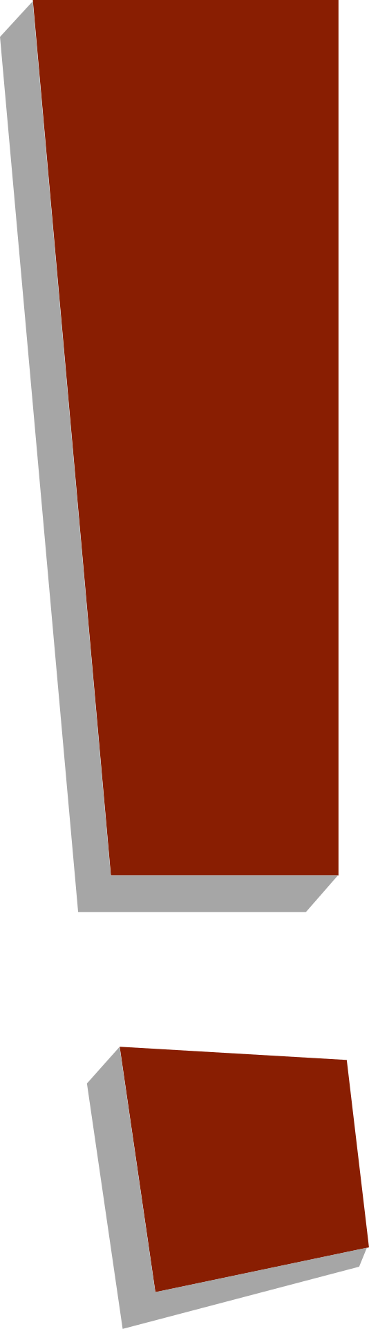
Błona otaczająca żółtko jest w stanie wytrzymać przeciążenia mechaniczne odpowiadające energii kinetycznej/ potencjalnej do około 0,0759 J. Gdy energia wyniesie 0,0809 J, błona nie wytrzymuje i pęka.

Slide 16

Dziękuję za Państwa uwagę

